Slide 1
HnuSQL

Slide 2
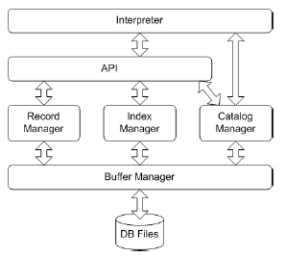
利用C++设计出小型数据库，可以完成创建表，删除表，插入数据，查询数据，删除数据和创建删除索引的基本功能，整个流程和模块分为以上7个模块
Interpreter模块：解释器模块，是整个hnuSQL的前端，是于用户向接触的部分，对用户的输入进行语法分析。
Catalog模块：管理数据库的所有模式信息，其中包括表的定义、属性的定义、索引的定义等。
Index模块：索引模块主要是采用B+树索引，这里面包括索引的创建、删除、等值查询、与插入数据同步的键值插入、删除键值。
Buffer模块：缓冲区的管理，对数据块的写入与写出，其余子模块如果想要访问数据，需要向该模块发出请求，该模块是与最底端硬件连接的模块，目的是为了将在硬件上的处理转化为内存处理，更好的提高速度。
Record模块：实现数据的查找操作，包括数据文件的创建、数据文件的删除、记录的插入与删除、记录的查询。其中查找的操作参数由API提供，然后该模块请求Buffer实现相应数据块的读写操作。
总体框架

Slide 3


1
Interpreter
2
API
3
Catalog
任务
4
Index Manager
5
Record Manager
6
Buffer Manager

Slide 4

1
Interpreter
解释输入语句，调用接口实现不同功能

Slide 5
1
功能
Interpreter 模块负责接收并处理用户在前端输入的 SQL 命令，识别命令的类型，执行不同的子函数，分别调用API模块和Catalog模块的功能函数，并接收返回值。
单击编辑副标题
对于选择命令，需要进一步在前端输出结果。
在处理命令时，通过规范语法进行识别，若输入存在语法错误，则给出提示，若出现其他数据库错误，例如表的重定义，使用不存在的属性，数据类型不匹配等问题，也应给出相应提示。若操作成功，也返回相应提示。
Notes:
更多作品请搜索: http://dwz.cn/Wu2UP

Slide 6
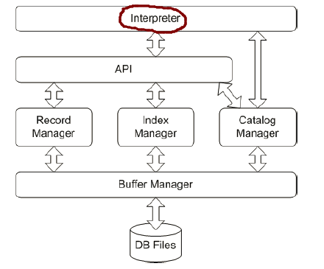
1
功能
Interpreter模块处于整个hnusql的位置以及跟其它模块的关系一览图：
单击编辑副标题
Notes:
更多作品请搜索: http://dwz.cn/Wu2UP

Slide 7
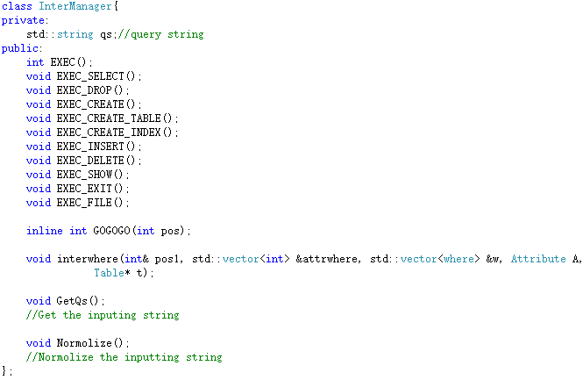
1
设计思路
解释器模块作为整个hnusql的前端，其功能是接收用户输入的命令进行解读后通过API或Catalog调用不同的功能函数。解释器类设计如图：
单击编辑副标题
Notes:
更多作品请搜索: http://dwz.cn/Wu2UP

Slide 8
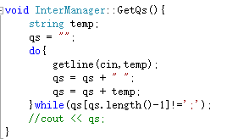
1
设计思路
变量qs用于存储待处理的字符串。在 main 函数中，解释器首先通过 GetQs 函数获得用户输入的字符串，存入 qs 中
单击编辑副标题
Notes:
更多作品请搜索: http://dwz.cn/Wu2UP

Slide 9
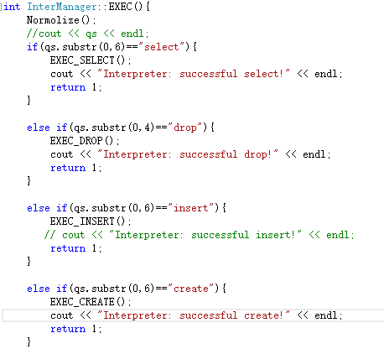
1
设计思路
单击编辑副标题
然后调用 EXEC 进行解释执行。EXEC 函数对当前qs字符串进行解读并操作，其首先使用normolize函数对qs进行标准化处理，然后根据qs的前几个关键字选择不同的子执行函数进行执行，并根据执行的子函数的不同返回不同值。
Notes:
更多作品请搜索: http://dwz.cn/Wu2UP

Slide 10
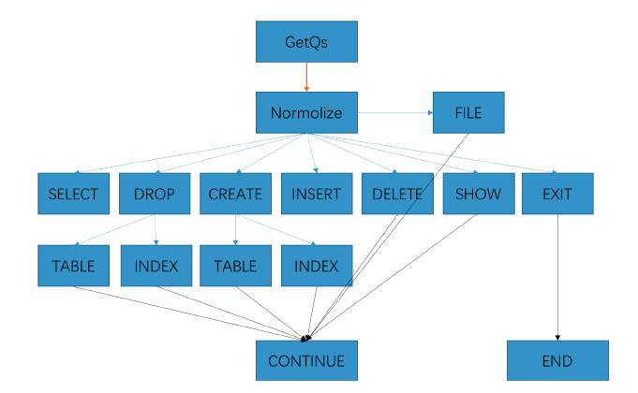
1
设计思路
程序执行流程大概如下
单击编辑副标题
Notes:
更多作品请搜索: http://dwz.cn/Wu2UP

Slide 11
2
API
各个功能接口

Slide 12
2
API接口的功能
API模块负责各个子功能的模块的相互接口，从解释器中接收输入命令和对应参数后，分别需要调用不同模块实现命令。
比如在进行查询操作的时候，API会首先获得解释器提供的查询参数，然后通过catalog获取该表的索引定义，根据情况决定是否使用索引查询，然后交给Record模块去处理。
在与上层模块的对接中，API主要功能是处理来自Intercepter的各种请求，比如创建表，删除表这些任务
API是整个系统的核心，在整个系统中起到了承上启下的作用
在对接下层模块中，API主要是根据相应的功能来调用不同的模块，也就是说各个模块之间的相互协调的工作中就是通过API模块来实现的
进入API的数据流有两个方向，一个人是自上而下的，这个是Intercepter接收到控制台的输入之后，根据输入请求调用API中相应的模块，然后API再根据不同的功能以及不同模块的需要，将Intercepter传入的数据分别传送给不同的模块，供其实现各自的功能，另一条数据流是自下而上的，这是当模块完成自己的功能需要返回不同的结果，需要把返回的结果数据传入到Intercepter然后输出到控制台。
Notes:
更多作品请搜索: http://dwz.cn/Wu2UP

Slide 13
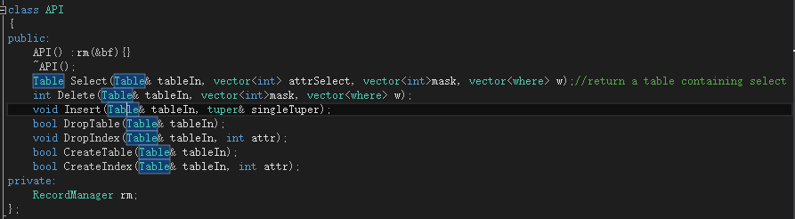
2
接口定义
Notes:
更多作品请搜索: http://dwz.cn/Wu2UP

Slide 14
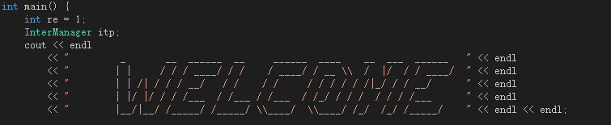
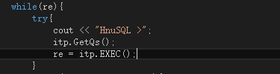
2
接口定义
以select为例
在main函数中，通过Intercepter类的GetQs函数来获取我们在控制台输入的查询命令，然后调用exec函数
Notes:
更多作品请搜索: http://dwz.cn/Wu2UP

Slide 15
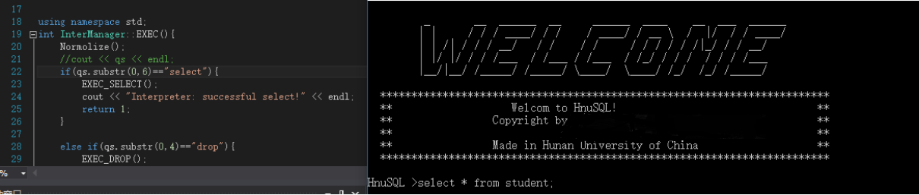
2
接口定义
进入Intercepter类，判断是否为select命令
调用EXEC_SELECT()函数
Notes:
更多作品请搜索: http://dwz.cn/Wu2UP

Slide 16
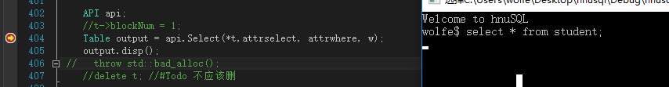
2
断点调试
进入Intercepter类，判断是否为select命令
调用EXEC_SELECT()函数
EXEC_SELECT()函数内部调用API的函数
Notes:
更多作品请搜索: http://dwz.cn/Wu2UP

Slide 17
2
断点调试
进入Intercepter类，判断是否为select命令
调用EXEC_SELECT()函数
EXEC_SELECT()函数内部调用API的函数
而API类中的select函数时调用RecordManager中
Notes:
更多作品请搜索: http://dwz.cn/Wu2UP

Slide 18
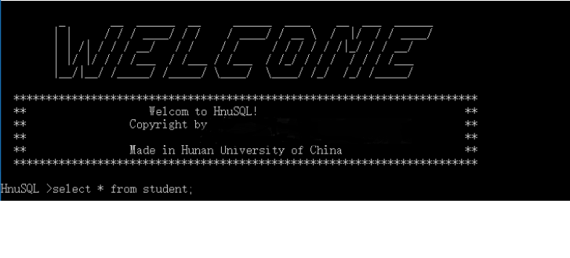
2
执行结果
Notes:
更多作品请搜索: http://dwz.cn/Wu2UP

Slide 19

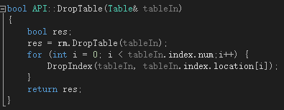
2
每个函数的具体实现
向表中插入函数
删除某个表
Notes:
更多作品请搜索: http://dwz.cn/Wu2UP

Slide 20
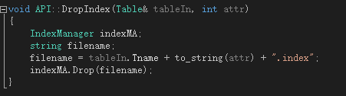
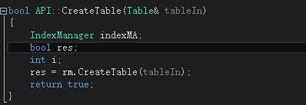
2
每个函数的具体实现
删除表中的索引
创建表
Notes:
更多作品请搜索: http://dwz.cn/Wu2UP

Slide 21
3
Catalog
管理数据库模式信息

Slide 22
3
功能
Catalog 模块负责管理数据库的所有模式信息，包括表的定义信息（表的名称、主键和定义在表上的索引），属性的定义信息，索引的定义信息
添加项目
单击编辑此项目的详细内容
单击编辑此项目的详细内容
当解释器读到相应的命令需要更改模式信息时
调用Catalog 中相应的函数进行操作
这些功能函数会调用 Buffer 模块获得相应的数据块，并在数据块上进行读写
添项目
加项目
添加项
单击编辑此项目的详细内容
单击编辑此项目的详细内容
单击编辑此项目的详细内容
另一方面，一些其他模块也需要 Catalog 提供信息 ，则各自通过 API 调用 Catalog 的对应功能函数。

Slide 23
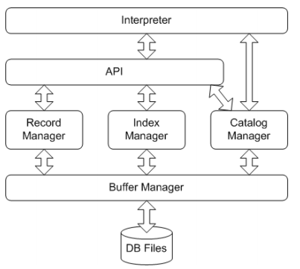
3
设计思路
添加项目
由于Catalog模块在程序的中层位置，其不直接访问数据文件。因此在访问时，Catalog首先调用Buffer读取相应的文件，然后获得一块对应的数据块，并直接在其上进行读写。
单击编辑此项目的详细内容
单击编辑此项目的详细内容
为了方便存储、访问并更改信息。对于单独的一个表，我们将表定义、属性定义和其上的索引定义同意放在一个文件里。从文件头开始依次记录以下信息：属性数，索引数，所占的数据块数，主键位置，所有的属性名，属性的数据类型，属性是否唯一， 所有索引名，索引位置。
添项目
加项目
添加项
单击编辑此项目的详细内容
单击编辑此项目的详细内容
单击编辑此项目的详细内容

Slide 24
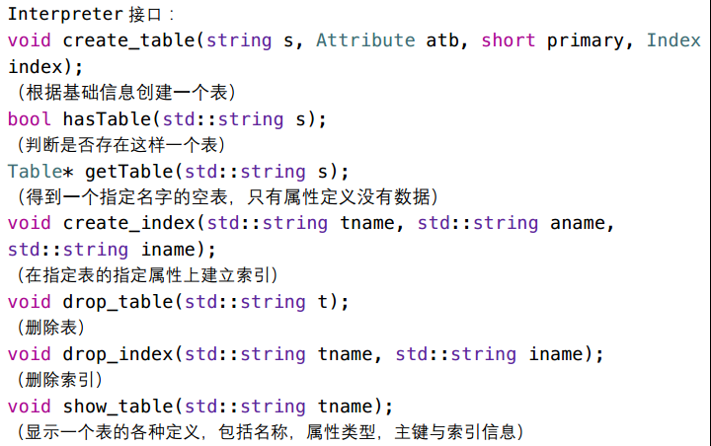

3
代码展示

Slide 25
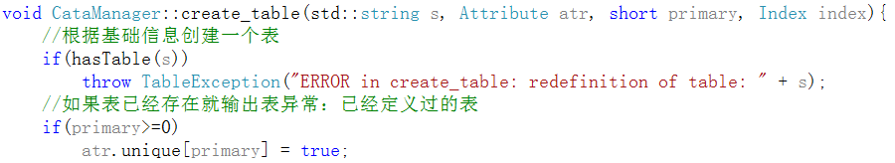
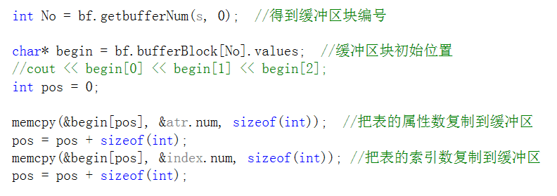
3
代码展示
create_table()函数

Slide 26
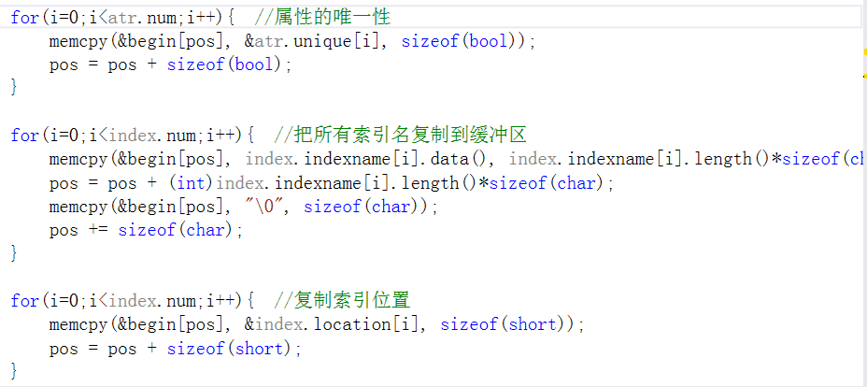
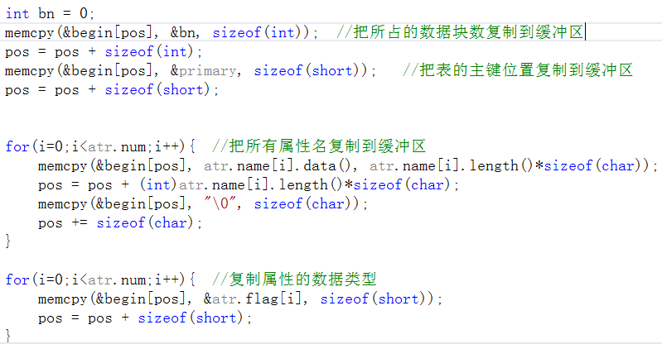
3
代码展示

Slide 27

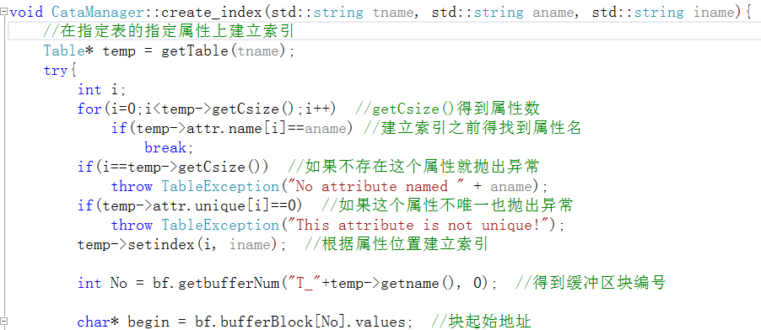
3
代码展示
2. create_index()函数

Slide 28
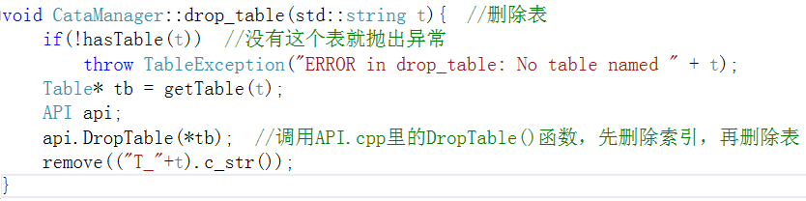
3
代码展示
3. drop_table()函数

Slide 29
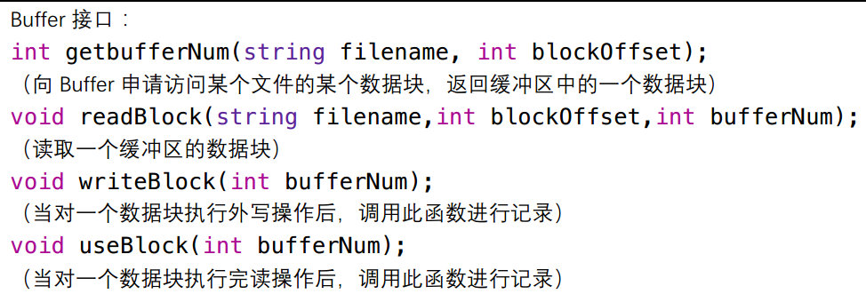
3
代码展示
API接口:
Void changeblock(std::string tname, int bn)

Slide 30
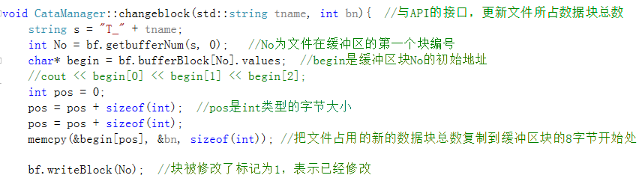
3
代码展示
Changeblock()函数用于更新文件所占的数据块总数

Slide 31
4
Index Manager
索引功能（基于B+树索引）

Slide 32
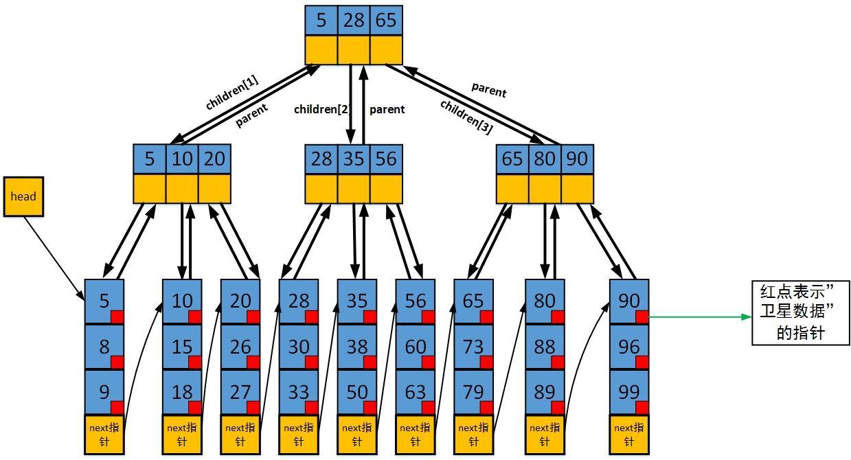
4
B+树
节点大小 = 内存块大小
4KB
节点中键值数 = 指针数
树的阶数等于内部节点的最大孩子数
Order = maxchild
3种键值类型
int、float、char
Notes:
更多作品请搜索: http://dwz.cn/Wu2UP

Slide 33
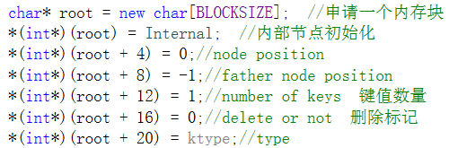
void index::initialize(Data* key, int Addr, int ktype) //索引初始化
4
内部节点初始化
root | Interlna (0)
4 | node position (0)
8 | father node position (-1)
12 | number of keys (1)
16 | delete or not (0)
20 | ktype
24 | key
… | ……
 | key
 | pointer
… | ……
Notes:
更多作品请搜索: http://dwz.cn/Wu2UP

Slide 34
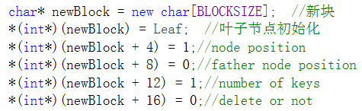
void index::initialize(Data* key, int Addr, int ktype) //索引初始化
4
叶节点初始化
root | Leaf (1)
4 | node position (1)
8 | father node position (0)
12 | number of keys (1)
16 | delete or not (0)
20 | ktype
24 | key
… | ……
 | key
 | pointer
… | ……
Notes:
更多作品请搜索: http://dwz.cn/Wu2UP

Slide 35
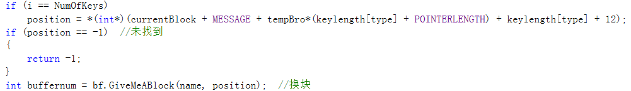
4
int index::find(Data* key) //搜索键值
关键代码
先查内部节点，顺序查找
再查叶子节点，顺序查找
Notes:
更多作品请搜索: http://dwz.cn/Wu2UP

Slide 36
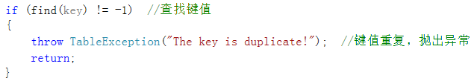
4
void index::insert(Data* key, int Addr) //插入新键值
关键代码
键值重复，抛出异常
搜索失败，节点未满，直接插入（叶子节点）
节点满了，需要分裂
Notes:
更多作品请搜索: http://dwz.cn/Wu2UP

Slide 37

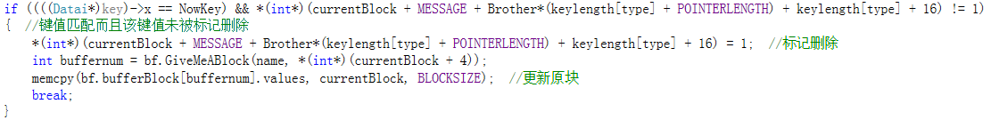
4
void index::Delete(Data* key) //删除键值
关键代码
先查内部节点，再查叶子节点。如未找到，抛出异常
找到，删除键值
Notes:
更多作品请搜索: http://dwz.cn/Wu2UP

Slide 38
4
插入四种情况：
1.叶子结点有空闲空间。这是最简单的情况，直接在搜索失败处插入新键的键值和其代表数据的数据地址。
2.叶子结点没有足够的空闲空间（此时叶子结点存储已满），我们将对叶子结点进行分裂操作。对于父节点看来，需要在其中插入一个新键-指针对。第二种情况正是对应了父节点有空闲空间容纳调整的键-指针对，将调整的键-指针对插入父节点相应位置即可。
3.内部节点也没有空闲空间，那么要对内部节点进行分裂操作，同时调整内部结点的父节点的键-指针对，这是一个递归的过程。
4.插入操作引起B+树的层次增加1，这时就需要新建一个根结点，这意味着整棵树都进行了调整。
何时分裂?
为什么会分裂?
Notes:
更多作品请搜索: http://dwz.cn/Wu2UP

Slide 39
4
叶子结点进行分裂须满足如下准则：分裂后必须使分裂出来的两个结点都有足够的键-指针对，因此我们将按键排序的前[ (KEY_NUM + 1) / 2 ]个键指针对保留在左侧结点，其它键-指针对移到右侧结点，两个结点都有足够数量的键-指针对。这样，待调整的对象为右侧结点对应的父节点的键-指针对。
内部结点进行分裂也要使每个内部结点都不至于结点数目过少，须满足如下准则：按排序顺序，将前[ (KEY_NUM + 2) / 2 ]个指针留在左侧结点，剩下的[ (KEY_NUM + 1) / 2 ]个指针移到右侧结点中；将前[KEY_NUM / 2 ]个键留在左侧结点，后[KEY_NUM / 2 ]个结点移到右侧结点中。中间那个键总是被留出，指明右侧子树能到达的最小的键，作为向上调整的键值。
Notes:
更多作品请搜索: http://dwz.cn/Wu2UP

Slide 40
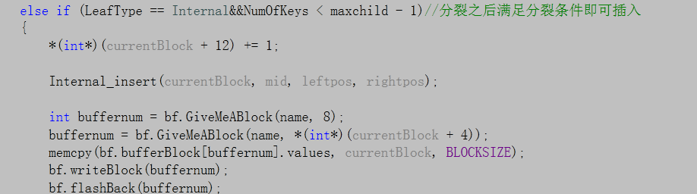
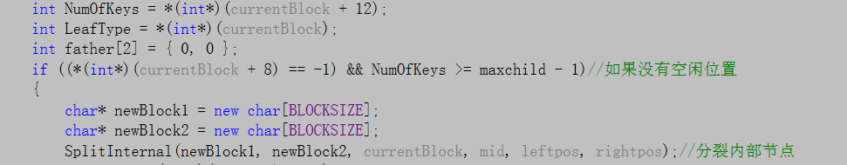
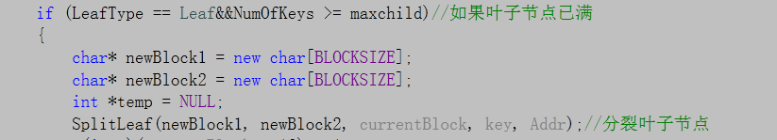
4
分裂操作：
split(char* currentBlock, Data* mid, Data* key, int Addr, int leftpos, int rightpos)
当前节点指针指向的节点
指向中间节点
指向键值
指向地址
左节点的位置
右节点的位置
Notes:
更多作品请搜索: http://dwz.cn/Wu2UP

Slide 41
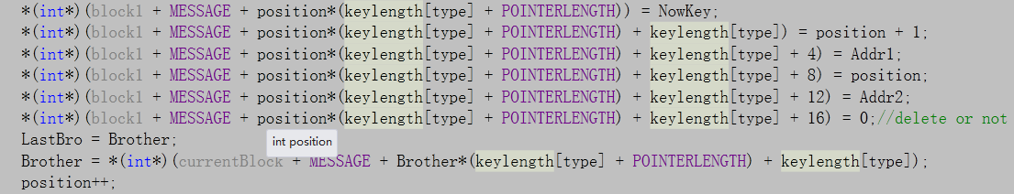
4
中间节点分裂操作：
SplitInternal(char* block1, char*block2, char* currentBlock, Data* mid, int leftpos, int rightpos)
存放左边节点
存放右边节点
当前节点
指向中间节点
左节点的位置
右节点的位置
Notes:
更多作品请搜索: http://dwz.cn/Wu2UP

Slide 42
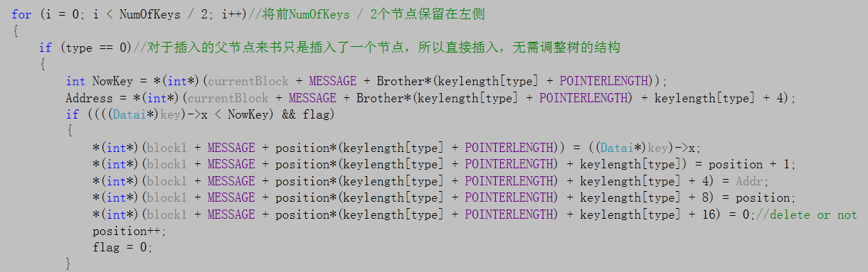
4
叶子节点分裂操作：
SplitLeaf(char* block1, char*block2, char* currentBlock, Data* key, int Addr)
存放左边节点
存放右边节点
指向键值
指向当前地址
当前节点
Notes:
更多作品请搜索: http://dwz.cn/Wu2UP

Slide 43


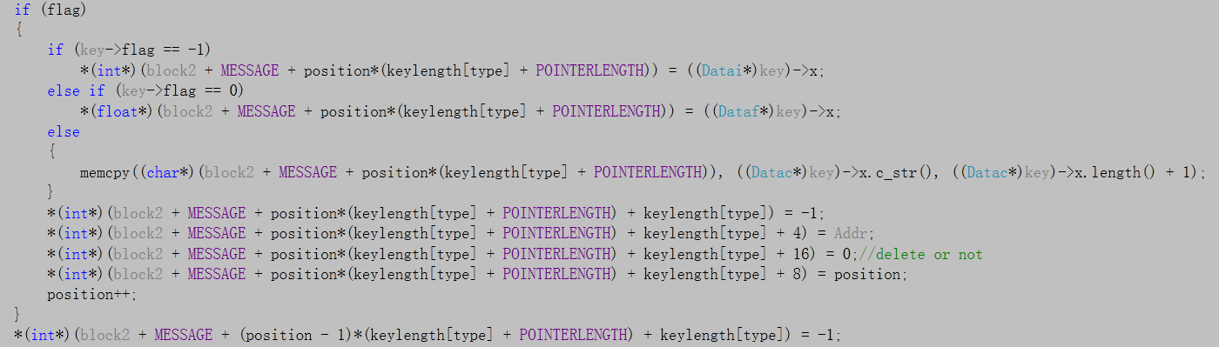
4
Notes:
更多作品请搜索: http://dwz.cn/Wu2UP

Slide 44
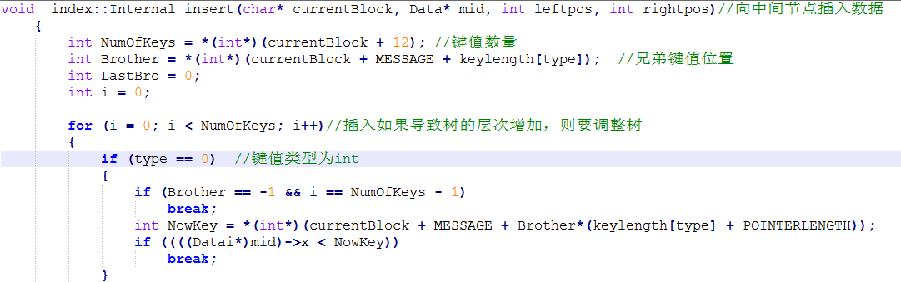
index::Internal_insert 向中间节点插入数据
4

Slide 45
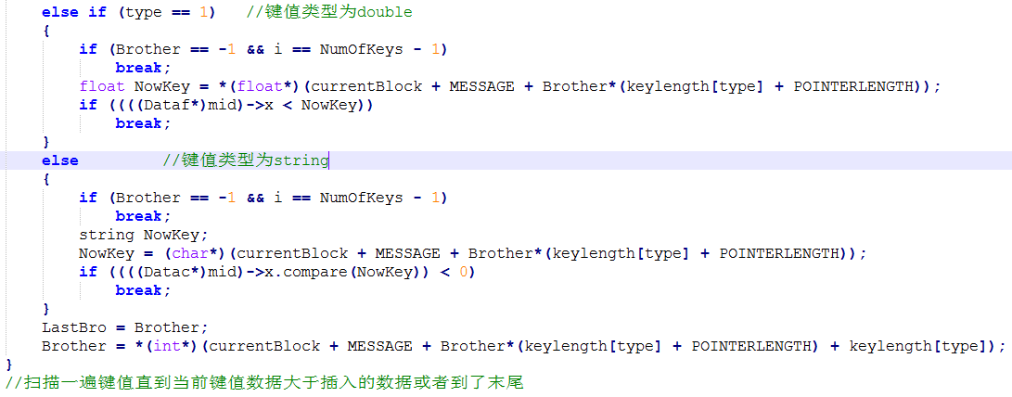
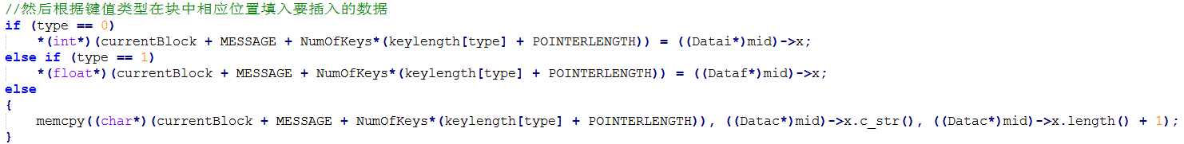
4

Slide 46
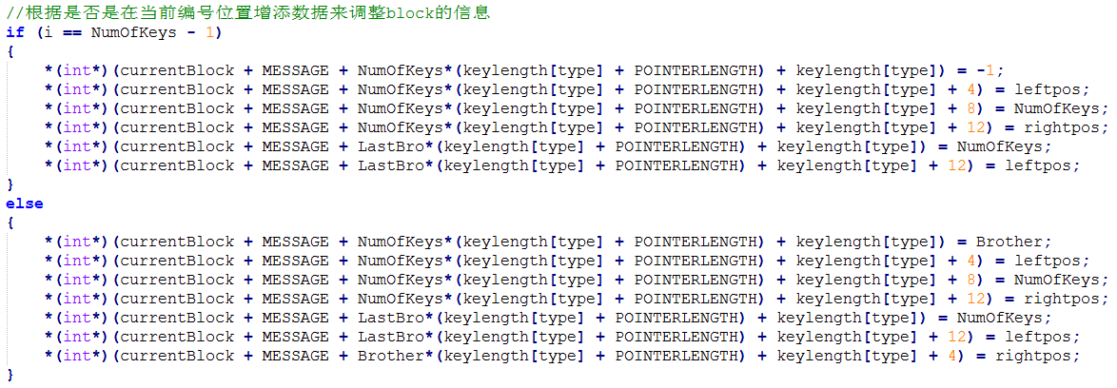
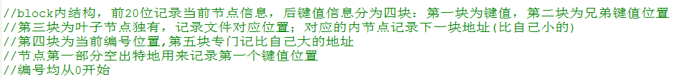
4

Slide 47
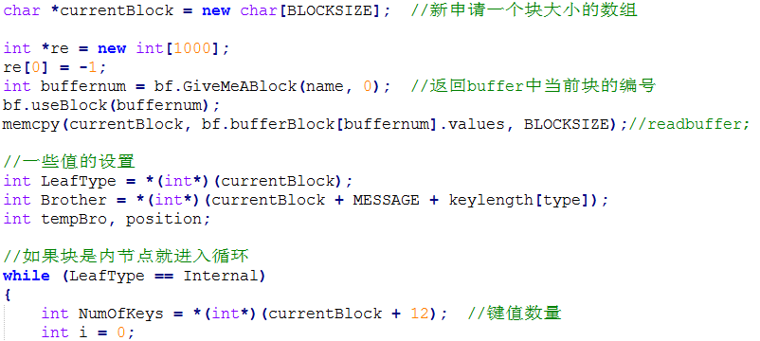
index::Range(Data* key1,Data* key2) 查找范围中的键值
4

Slide 48
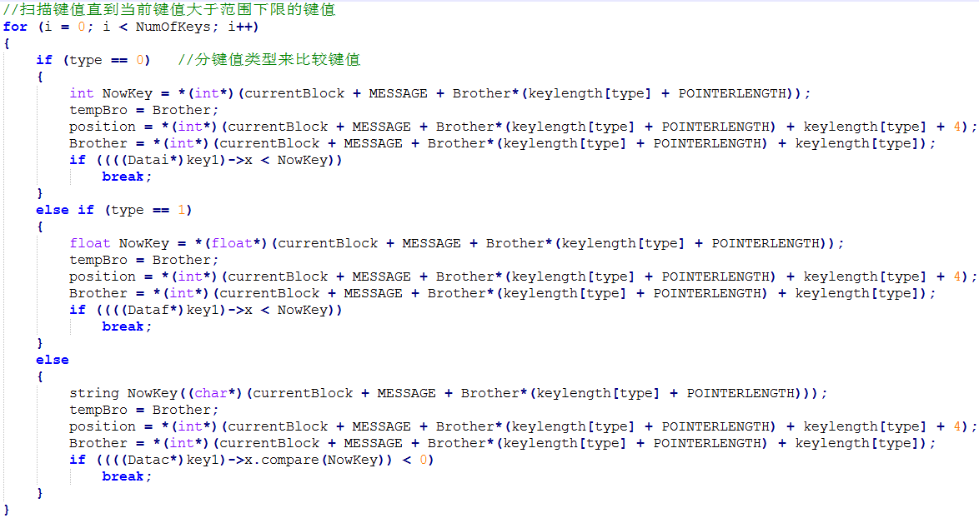
4

Slide 49
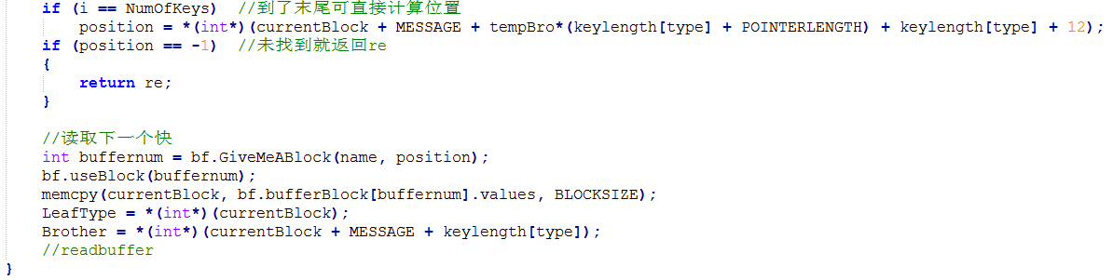
4

Slide 50
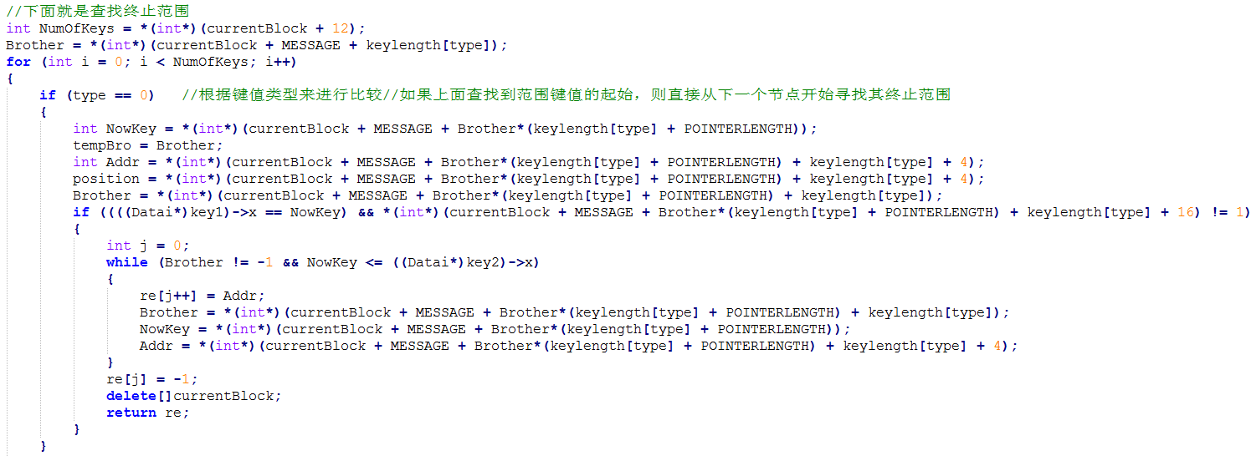
4

Slide 51
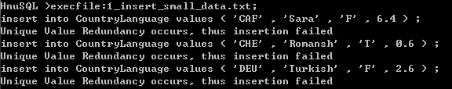

索引测试
4

Slide 52
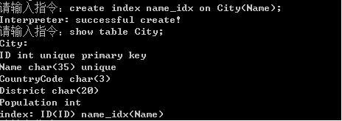
4

Slide 53
5
Record Manager
实现数据的基本操作：创建、查找、删除

Slide 54
5
RecordManager的建立是为了管理数据记录，让程序可以将数据记录到文件中，并且下次可以根据表的名字读取出相应的数据。
数据的插入、删除、读取。
表的建立与删除。
将内存中的数据转换为更加便于操作的数据记录
建立或删除相应表文件
Notes:
更多作品请搜索: http://dwz.cn/Wu2UP

Slide 55
5
功能
删除表时除了要删除表的数据，还要删除相应索引
先判断插入的数据是否有主键，是否有unique属性，如果有，先查重。如果没有重复的，则将数据插入表中，即把记录写到内存相应位置。
采用Lazy deletion方式，先判断是否有对应索引，如果有，则通过索引查找；否则遍历一个block，判断是否是要删除的数据。找到后将数据标记为“被删除”。
先判断是否有等值查找，如果有，并且在对应表中有索引，则根据索引找到数据，然后插入到结果中返回；否则就遍历数据文件，判断表中每一条数据是否满足条件，满足就插入结果表，最终返回生成的结果表。
1.创建与删除表
2.插入数据
3.删除数据
4.查询数据
Notes:
更多作品请搜索: http://dwz.cn/Wu2UP

Slide 56
5
设计思路
用 char 型来表示最后的数据，把其他所有的类型的数据都直接拷贝到长度相对应的字符串中，这
种方法极大的降低了数据丢失与损坏的可能性
数据读写不出现数据
的丢失以及损坏
读写数据时尽量要求
保持数据的原样
数据存取转换时直接
原样拷贝
Notes:
更多作品请搜索: http://dwz.cn/Wu2UP

Slide 57
5
设计思路
数据读写性能要高
采用的方法是 Lazy deletion，该方法在删除数据是只做标记，并不需要把删除后面的全部数据都向前移，因此会给性能带来很大的提升
Notes:
更多作品请搜索: http://dwz.cn/Wu2UP

Slide 58
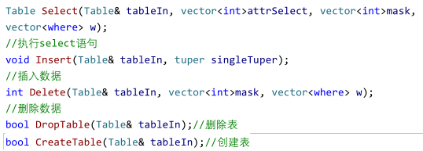
5
接口设计
外部接口
Notes:
更多作品请搜索: http://dwz.cn/Wu2UP

Slide 59
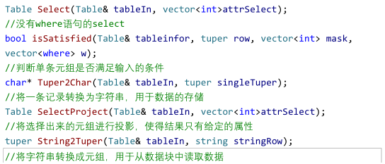
5
接口设计
内部接口
Notes:
更多作品请搜索: http://dwz.cn/Wu2UP

Slide 60
5
具体实现
Select 语句
在实现 Select 时，要先判断 where 后面的条件是否为空。
如果where 条件是空的，那就直接调用 SelectProject 函数，把所选则的表投影到 select 后面的指定的几个属性上。如果后面的属性非空，那就需要每次执行时先找到相应的表在硬盘上的文件，然后通过 BufferManager 将这些文件读取到内存中，接着在内存中通过 String2Tuper 函数将字符串转换成相应的数据。并把这些数据插入表中，最后将这个表进行投影，返回投影后的表。
如果 where 条件不为空，那么就需要调用 isSatisified 函数逐条判断该条元组是否满足所给的条件，如果满足，就把该条记录插入到结果的表中。一直这样循环，直到遍历完所有的元组为止，然后将最后形成的表输出就可以得到结果。
Notes:
更多作品请搜索: http://dwz.cn/Wu2UP

Slide 61
5
具体实现
Insert 语句
插入时需要先获取可以插入数据的位置，然后在向表中插入数据时，要先判断该表中有没有主键，以及有没有 unique 属性的键。
有这些属性的键就需要使用select语句进行重查，重查的select条件是主键或unique键等于要插入元组的键值。若一个表中有两条unique键，就要分别进行两次select，判断两次的结果是否都为空，都为空时才可以进行插入。
获取可以插入数据的位置
调用 Tuper2Char 函数
将字符串直接写入缓存区中，调用writeBuffer 函数，表示已经对 buffer 进行了写操作
Notes:
更多作品请搜索: http://dwz.cn/Wu2UP

Slide 62
5
具体实现
Delete 语句
遍历所有数据
判断是否满足条件
满足 → 将缓存区中该条元组标记为无效
Notes:
更多作品请搜索: http://dwz.cn/Wu2UP

Slide 63

5
具体实现
CreateTable 语句
新建一个以表名为文件名的数据文件。
若有数据插入再调用Insert语句即可。
Notes:
更多作品请搜索: http://dwz.cn/Wu2UP

Slide 64

5
具体实现
DropTable 语句
删除还没有被写到文件中的函数
将缓存区中所有有关这个表的数据块全部都设置为无效。
Notes:
更多作品请搜索: http://dwz.cn/Wu2UP

Slide 65
6
Buffer Manager
内存与硬盘的读写

Slide 66
6
功能
Buffer 模块负责缓冲区的管理，即数据块的写入与写出
其余子模块在有数据文件的访问寻求时，会向Buffer 发出请求，Buffer 直接访问数据文件，获取指定数据块，并将该数据
块的读写权限教给该模块
除此之外，Buffer 还要能够实现缓冲区锁定，缓冲区替换等一系列功能
Notes:
更多作品请搜索: http://dwz.cn/Wu2UP

Slide 67
6
功能
每一个BufferManager中存放着多个block，每个block对应着一个缓存区
1.当做整个程序与硬盘上数据的接口，每次需要读取硬盘上的文件或者是向硬盘上写文件时都需要与BufferManager进行交互
2.负责缓存区的管理，比如当某个缓存块要被替换时，要负责判断该块的内容是否需要被写回文件，并负责将脏数据写回文件，加载新的模块。在程序结束时也要把所有的脏数据写回文件中。
3.模拟LRU算法，每次替换block时选择替换掉最近访问时间最早的块
Notes:
更多作品请搜索: http://dwz.cn/Wu2UP

Slide 68
6
设计思路
一个Block定义为一个类
BufferManager是全局变量，每次执行生成一个对象
先设计单个缓存块的结构
LRU算法：每次新的Block只能替换最长时间未访问的块
BufferManager要实现LRU算法
BufferManager中有一个含有N个block的block数组
Notes:
更多作品请搜索: http://dwz.cn/Wu2UP

Slide 69

6
设计思路
调用者给定一个文件名以及所需文件中的第几块block，然后返回该块在内存的缓存区中的代号
当需要插入新数据时调用该函数，然后读取表对应的内存块，找到一个空的位置，返回内存块的编号和内存块中的偏移量
外部接口
提供给外部其他模块调用，每次其他模块访问指定内存中的block，尤其是从中读取数据时，调用该函数，表示对相应的block块做出了修改，以便使用LRU算法
Notes:
更多作品请搜索: http://dwz.cn/Wu2UP

Slide 70

6
设计思路
getIfIsInBuffer函数返回-1时，调用该函数来寻找一个新的block
接口设计
整个块里没有可插入的位置时，该函数将指定Table对应的文件后面新增一个Block
内部接口
首先判断这个文件的指定块是否已经存在内存中，如果已经存在，就直接放回相应的编号，否则返回-1，表示不存在
Notes:
更多作品请搜索: http://dwz.cn/Wu2UP

Slide 71


6
类定义
Notes:
更多作品请搜索: http://dwz.cn/Wu2UP

Slide 72


6
类定义
Notes:
更多作品请搜索: http://dwz.cn/Wu2UP

Slide 73

6
类定义
Notes:
更多作品请搜索: http://dwz.cn/Wu2UP

Slide 74
6
代码展示
外部接口
Notes:
更多作品请搜索: http://dwz.cn/Wu2UP

Slide 75


6
设计思路
Notes:
更多作品请搜索: http://dwz.cn/Wu2UP

Slide 76
6
设计思路
内部接口
Notes:
更多作品请搜索: http://dwz.cn/Wu2UP

Slide 77

6
设计思路
Notes:
更多作品请搜索: http://dwz.cn/Wu2UP

Slide 78


6
设计思路
Notes:
更多作品请搜索: http://dwz.cn/Wu2UP

Slide 79


6
设计思路
Notes:
更多作品请搜索: http://dwz.cn/Wu2UP

Slide 80
THANKS

